Slide 1
Sección 2: estrategias
Sistemas alimentarios
Notes:
Resumen: ¡Bienvenidos a nuestra siguiente sesión!

Slide 2
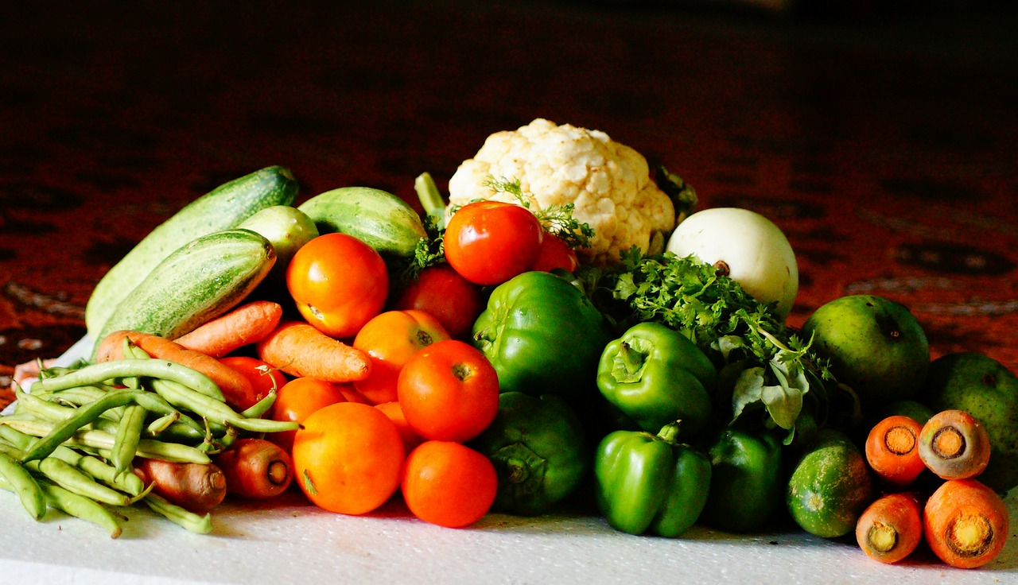
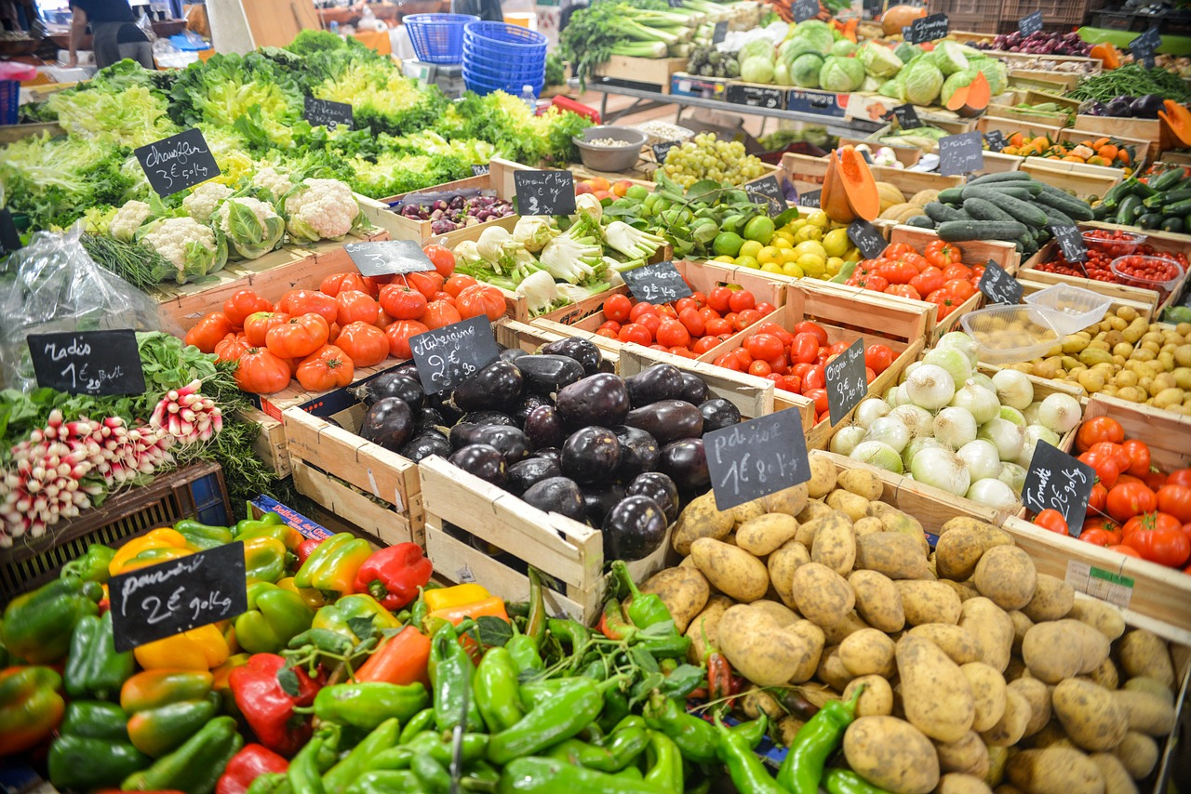
Orden del día
Sección 2.4: sistemas alimentarios
Actividad rompehielos/repaso
Sistemas alimentarios
Política alimentaria
Empresas grandes
Entornos alimentarios
Costos de la salud
Desarrollando un sistema alimentario saludable
Conclusión
Notes:
Resumen: Breve repaso de la orden del día.

Slide 3
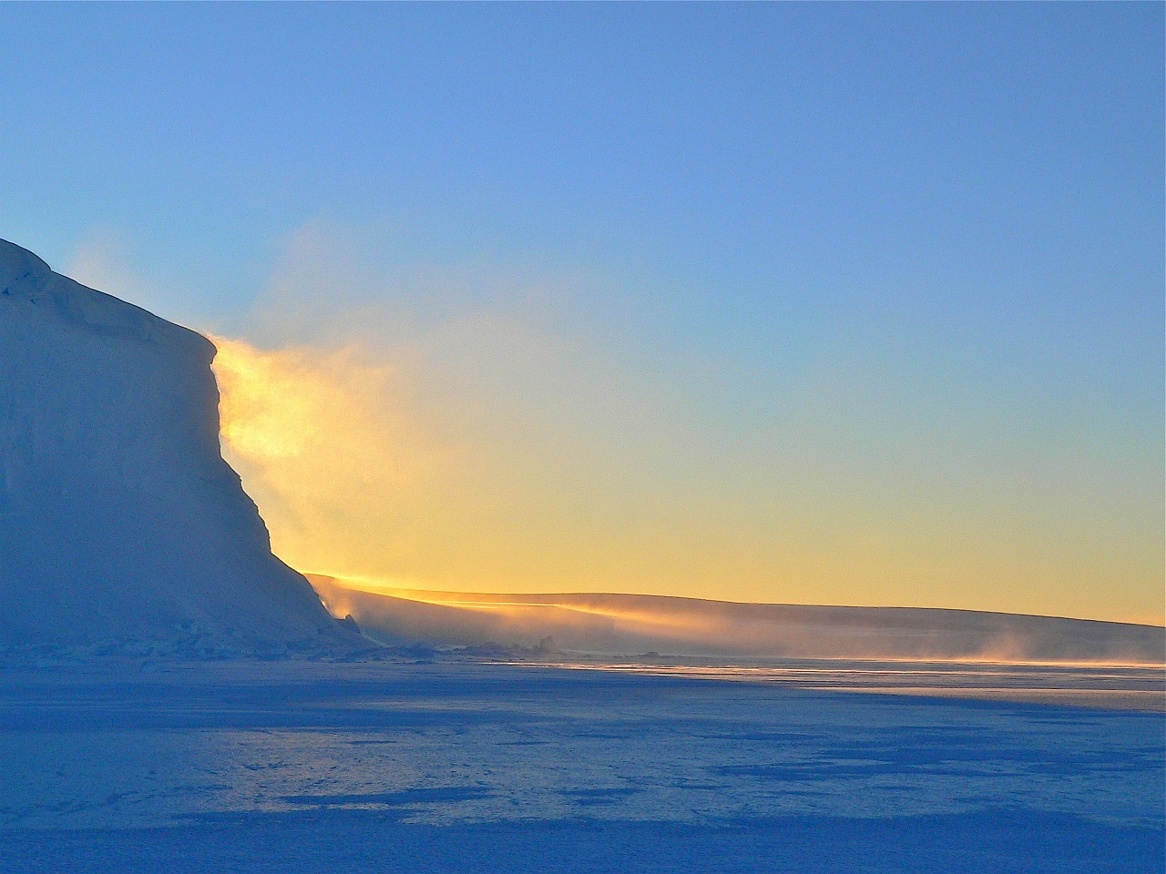
Actividad rompehielos
Notes:
Resumen: Actividades rompehielos ayudan a los participantes a conocerse los unos a los otros y los prepara para participación en grupo.
Consejo para el/la facilitador(a): Escoja una actividad de rompehielos de la Biblioteca digital u hable con otros facilitadores para obtener ideas de opciones de una actividad que fue exitosa en sus grupos.

Slide 4
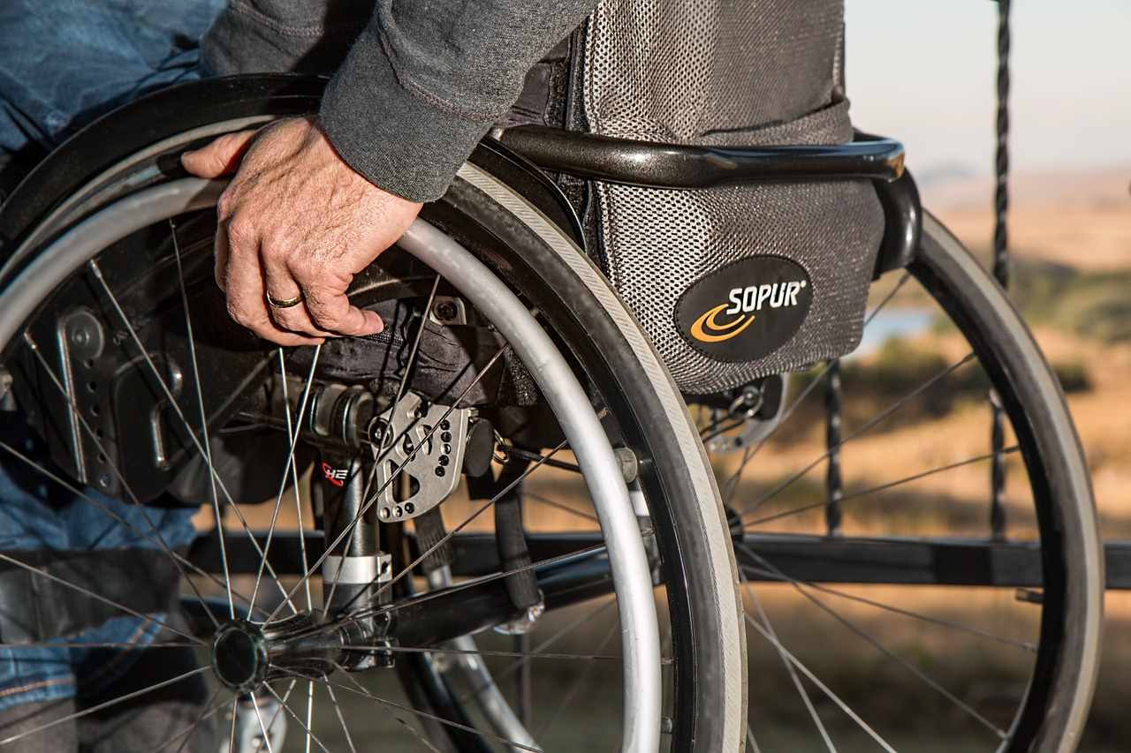
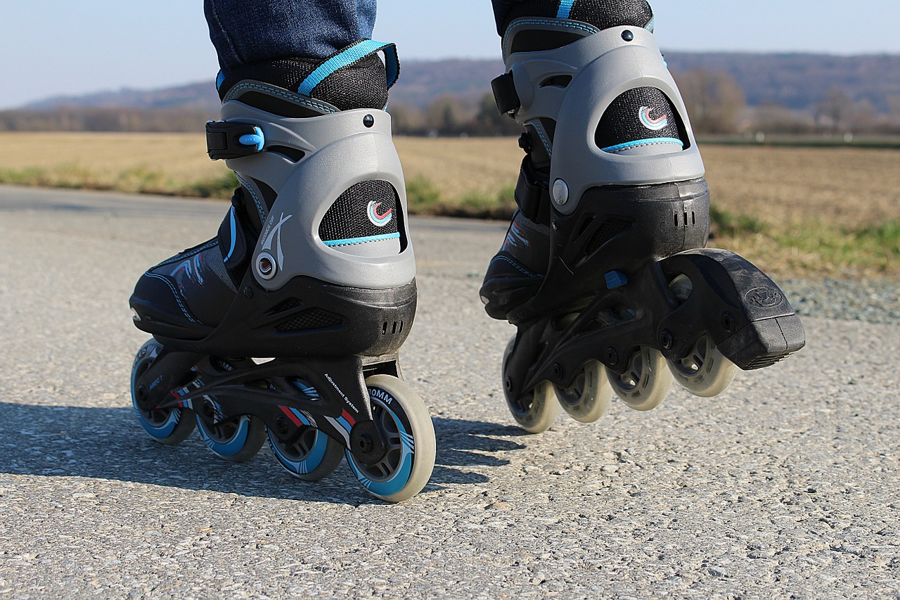
Repaso de transporte activo
¿Que aprendimos sobre el transporte activo?
SANDAG
Transitabilidad peatonal
Movilidad ciclista
Notes:
Resumen: Breve repaso de la semana anterior.
Discusión en grupo: ¿Tuvieron nuevas observaciones sobre su vecindad y las maneras en que podrían apoyar a mejorar la salud por medio de las estrategias que aprendieron?
¿Cómo están conectadas las cuatro estrategias de las que han leído y aprendido?

Slide 5
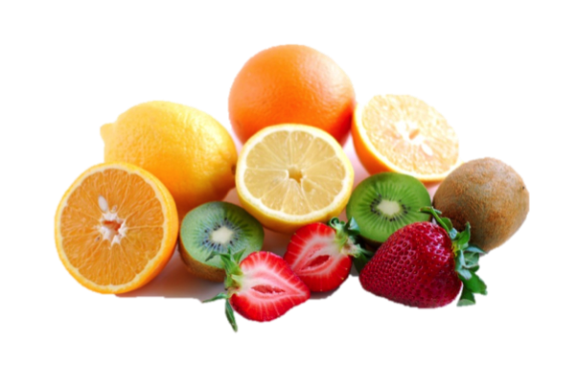
Sección 2: estrategias
Objetivos de aprendizaje:
Identificar los determinantes sociales y como afectan la salud.
Identificar los cambios comunitarios que se pueden hacer para mejorar la salud.
Notes:
Resumen: Sabemos que nos debemos mover (con nuestra propia energía) para obtener y mantener la salud y para movernos necesitamos energía. ¡Eso nos da la comida! Lo que comemos, como crean esa comida, y como llega a nuestras mesas es muy importante.

Slide 6
Segmento de video
Agregue el titulo del video aquí
Notes:
Consejo para el/la facilitador(a): Hay muchos documentales y películas sobre los sistemas alimentarios dentro de la Biblioteca de recursos. Repase una selección de ellas y use una combinación de ellas en esta sección seleccionando las que le interese a su grupo. Mantenga los segmentos entre 5-20 minutos por segmento. Hay sugerencias a través de este PowerPoint, pero por favor personalize el contenido para los participantes de su RLA. No se olvide agregar el título del video.

Slide 7
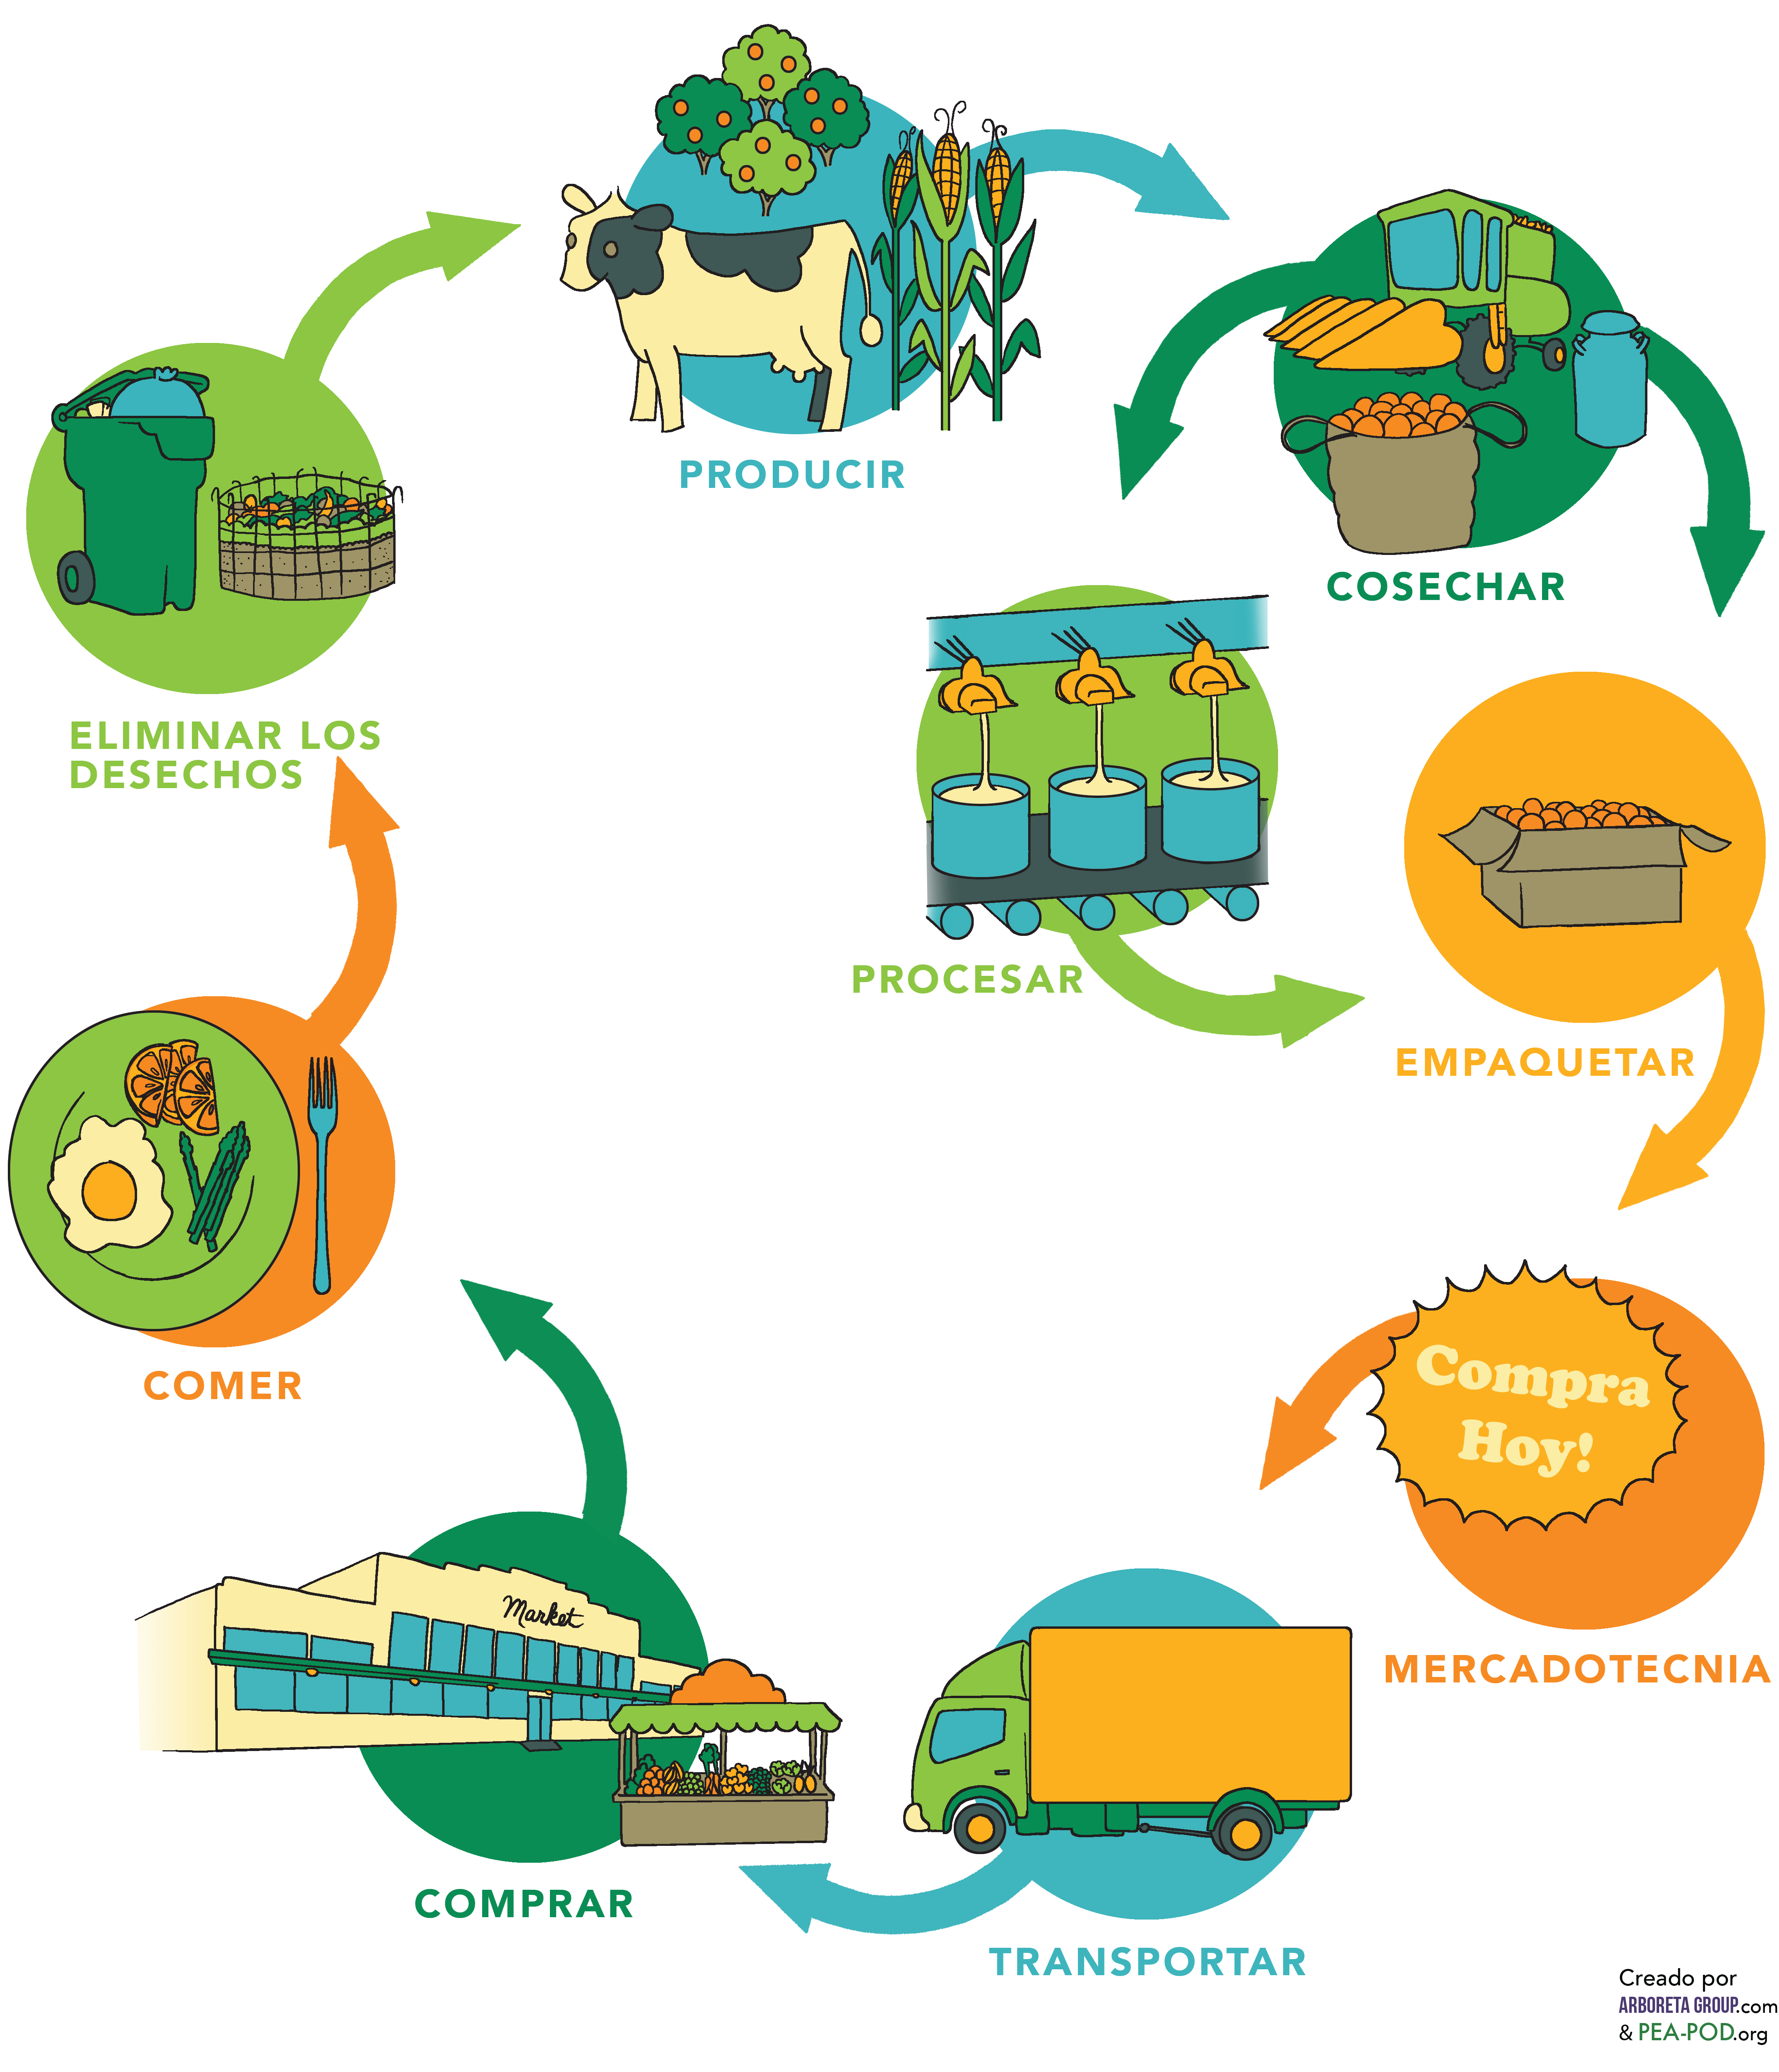
Sistemas alimentarios
Notes:
Resumen: Un sistema alimentario incluye todo el proceso y la infraestructura relacionada a alimentar la poblacion: sembrar, cosechar, procesar, empaquetar, transportar, promover, consumer, y desechar la comida y articulos relacionados a la comida.
Discusion en grupo: Debatan como amplio su manera de pensar sobre la comida al leer esta seccion. ¿Que informacion les sorprendio?

Slide 8
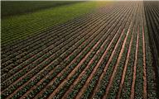
Sistemas alimentarios
Sistemas Alimentarios
Influenciados por factores
Sociales
Ambientales
Políticos
Económicos
Requieren recursos humanos para proveer la mano de obra, investigación, y educación. Sistemas alimentarios son tradicionales o alternativos de acuerdo a el modelo que utilizan a lo largo de la “vida” del alimento desde sus orígenes al plato.
Notes:
Resumen: Recalque las diferencias entre sistemas alimentarios convencionales y sustentables.
Discusión en grupo: ¿Alguien puede identificar conexiones a determinantes sociales aquí? ¿Alguna conexión con el SEM y los niveles del representados aquí? ¿Dónde tiene que ocurrir el cambio para afectar las partes con influencia identificadas?

Slide 9
Sistemas alimentarios
Global
Tradicional
La globalización de nuestro sistema esta afectando nuestra salud de manera negativa a un nivel mundial.
Regional
La mayoría de la comida que compramos en nuestros supermercados a viajado muy lejos para llegar ahí.
Local
Es una mejor opción para nuestra salud, la economía local, el medio ambiente, y nuestra comunidad
Notes:
Resumen: Repase las definiciones de local y regional en del libro de trabajo.

Slide 10
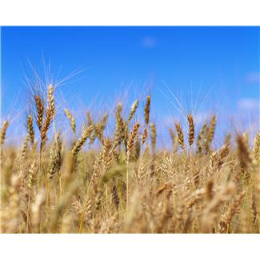
Tipos de Sistemas alimentarios
Tradicional | Sostenibles
Involucra distribución amplia, basada en costo Conducido por la expansión, incrementar ganancias Basado en un modelo de productividad Sistemas alimentarios industriales Corporaciones multi-nacionales | Enfocado en la área local para dar beneficio directo a la comunidad Accesible geográficamente y económicamente Nativo, sostenible, y estacional Sistema alimentario local Sistema alimentario comunitario Sistema alimentario orgánico
Notes:
Resumen: Aunque muchos de los sistemas alimentario de los Estados Unidos son convencionales, hay un movimiento hacia un sistema más sustentable. Por ejemplo, muchas comunidades han creado jardines y huertos comunitarios.

Slide 11
Eres lo que comes
Notes:
Resumen: Alimentos saludables nos hacen sentir más saludables. Eres lo que comes.
Discusión en grupo: ¿Cómo se sienten después de comer comida rápida? ¿Después de una comida hecha en casa que incluye verduras frescas?

Slide 12
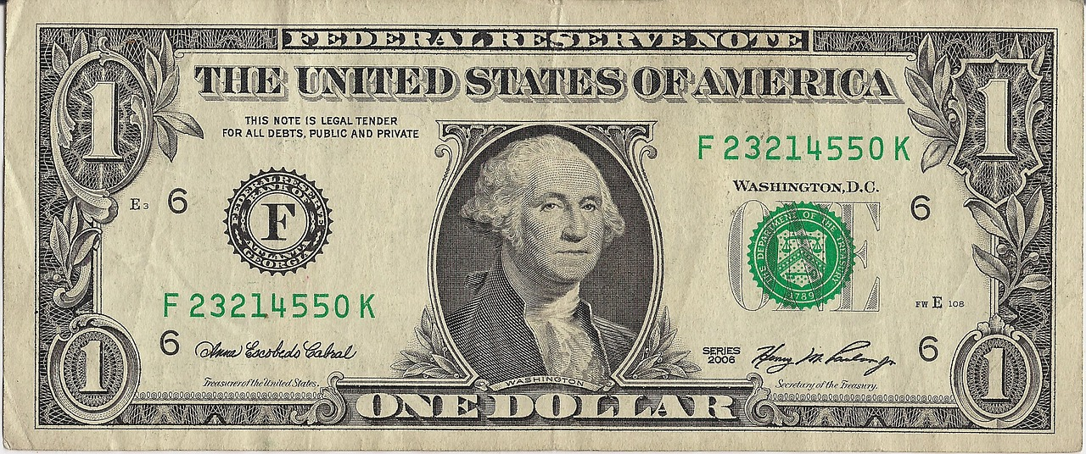
Nuestro sistema alimentario actual
Dólar Alimentario 2013: Costo de la Mercadotecnia
Porción para Agricultores
17.4¢
Porción para Mercadotecnia
82.6¢
Notes:
Resumen: Mayor uso de la mercadotecnia seguido resulta en más ventas.
Discusión en grupo: Hablen del impacto de la mercadotecnia. ¿Qué pasaría si los agricultores recibieran una porción más alta? ¿Cómo cambiaría el sistema? ¿Qué pasaría si los agricultores tuvieran un millón de dólares para la mercadotecnia?
Actividad: Forme grupos de trabajo y pídales que creen anuncios para frutas y verduras y que los presenten al grupo. La intención es de hacerlos pensar críticamente sobre la mercadotecnia de manera divertida y con humor.

Slide 13
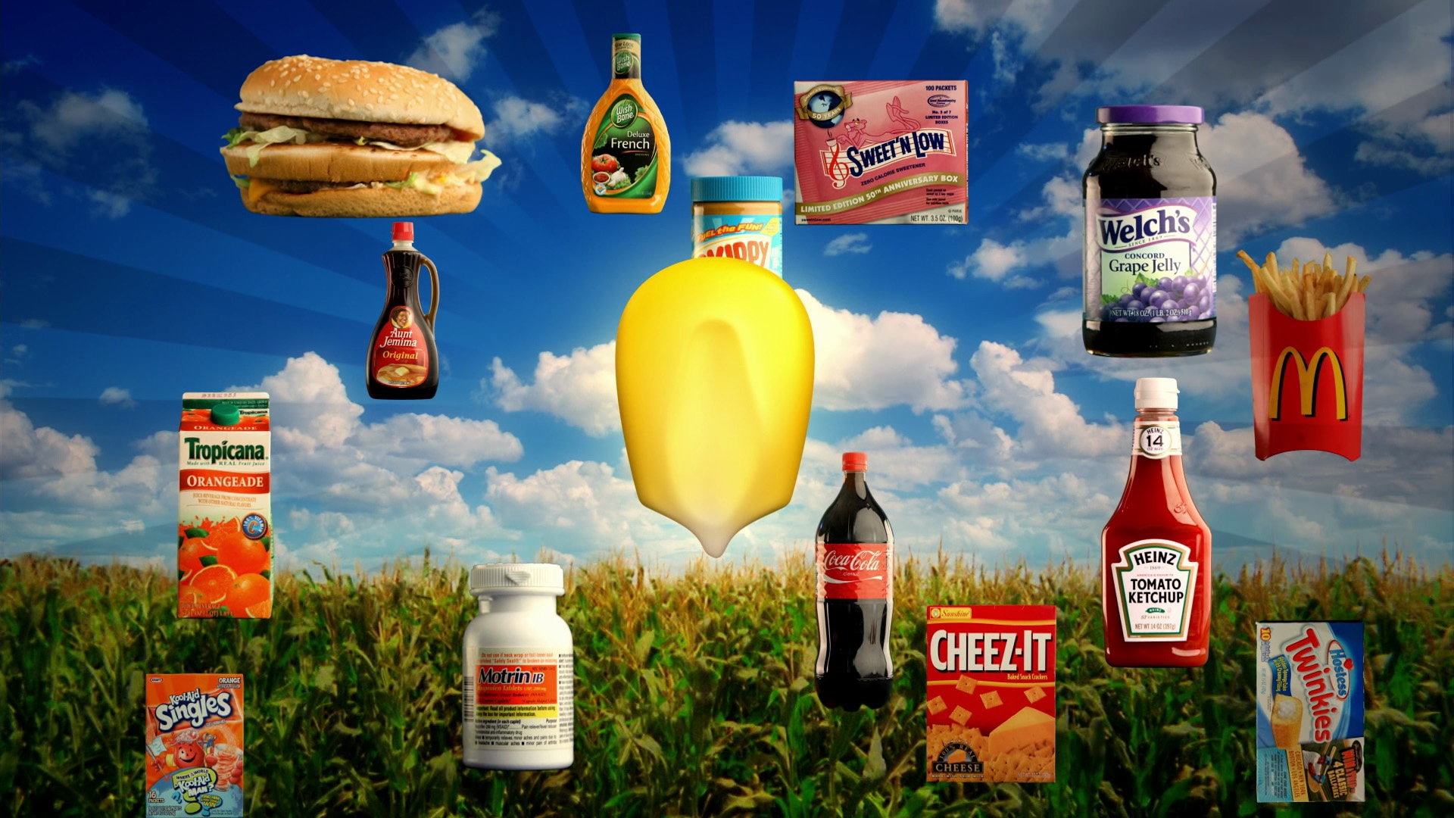
Influencias principales sobre el sistema alimentario
Políticas gubernamentales
Creadas hace mas de 100 anos
Subsidios
Seguido, los productos menos saludables son creados con cultivos baratos como azúcar y trigo
Notes:
Resumen: Políticas del gobierno influyen en el nivel de acceso que tienen individuos a alimentos saludables.
Discusión en grupo: ¿Qué nivel del modelo socio-ecológico (SEM por sus siglas, en ingles) notan aquí? ¿Qué estrategias específicas hay al nivel comunitario para mejorar el sistema alimentario local?

Slide 14
obesidad
Frequencia de obesidad entre adultos estadounidenses de 20-74 aÑos de edad
Notes:
Resumen: Tome un momento para recordarles la razón por la que están aquí, la cual es combatir las enfermedades crónicas que están afectando a nuestras comunidades. La obesidad incrementa la posibilidad que alguien se enferme de diabetes tipo 2, enfermedad pulmonaria, cáncer, y/o enfermedad cardiovascular.
Discusión en grupo: ¿Les sorprendió la conexión entre la mercadotecnia, políticas del gobierno, comidas procesadas, y las tasas de obesidad? ¿Qué piensan sobre la manera que esto afecta a sus vecindades y familias?

Slide 15
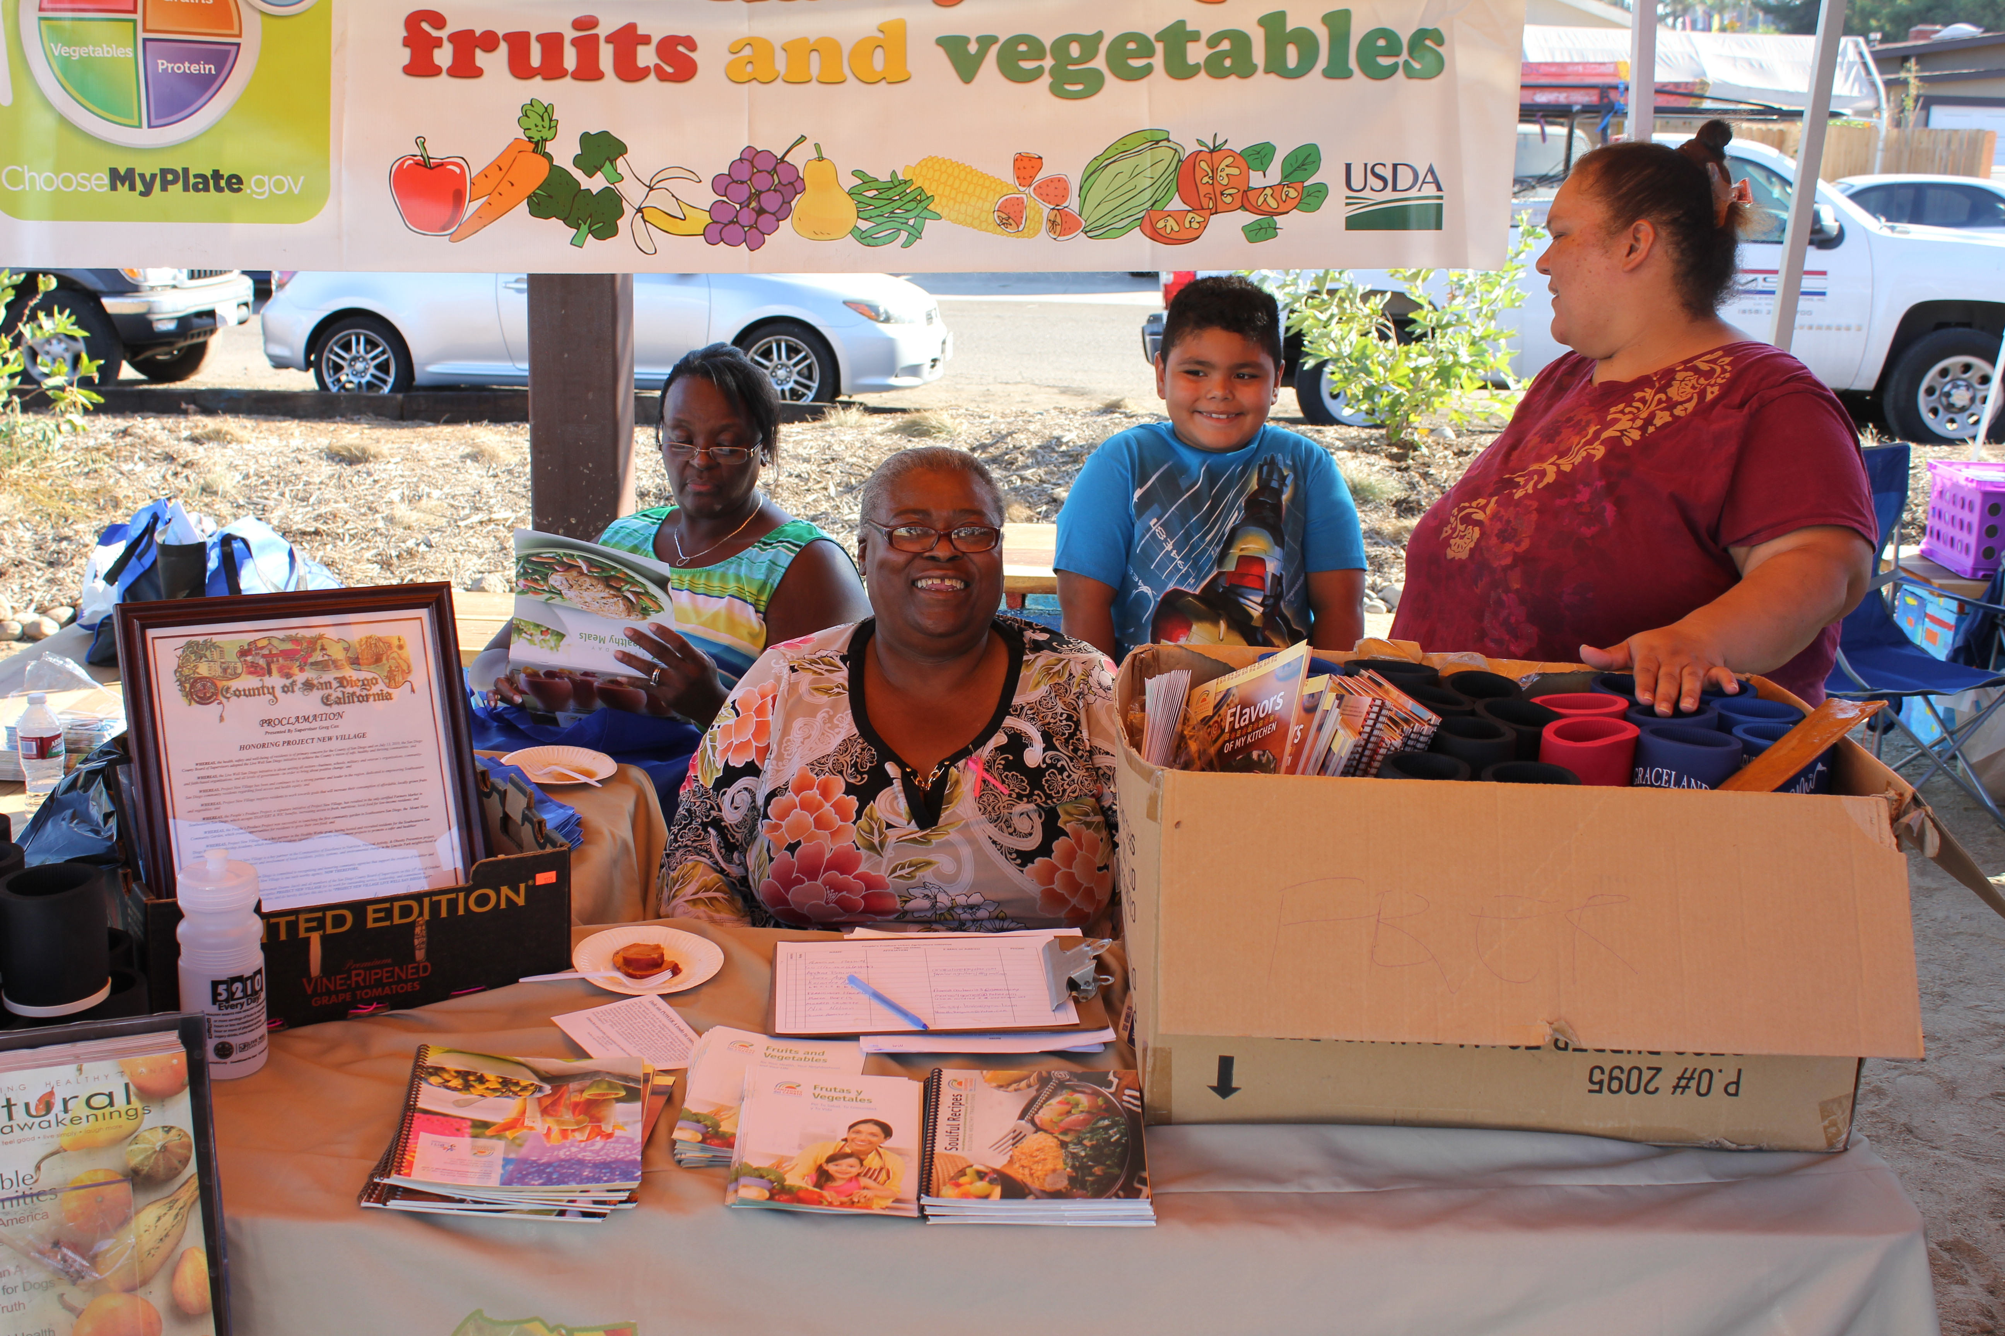
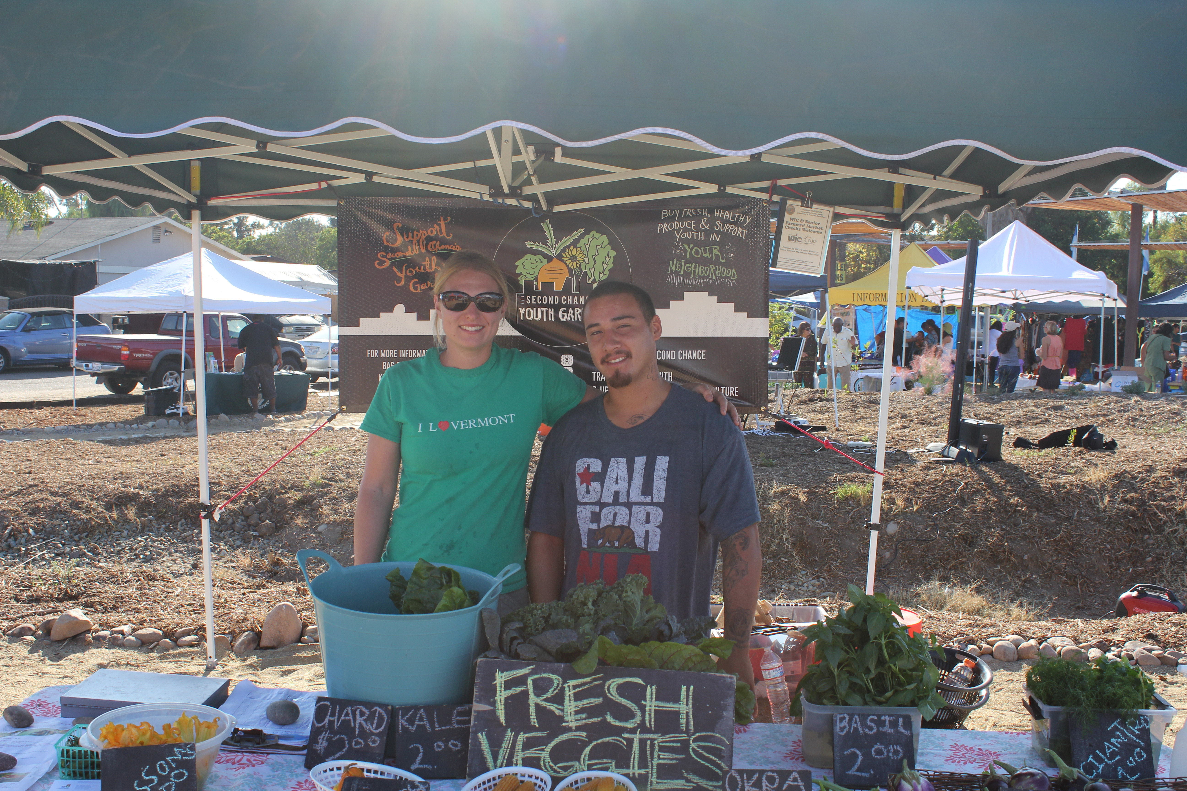
Influencias principales sobre el sistema alimentario
Políticas locales de la producción de alimentos
Reglamentos de la ciudad y el condado
Mercados Agrícolas
Notes:
Resumen: Relacione estos conceptos con lo que está pasando en las comunidades de los participantes en relación al sistema alimentario.
Consejo para el/la facilitador(a): Haga algo de investigación sobre las políticas y decretos alimentarios locales. Traiga esta información al grupo y facilite una discusión sobre el efecto que tienen estas políticas en la salud de la comunidad.

Slide 16
Segmento de video
Food, Inc.
Notes:
Resumen: Food, Inc da una perspectiva sobre nuestro actual sistema alimentario y como afecta la salud de individuos, comunidades, negocios, y el medio ambiente.
Consejo para el/la facilitador(a): Food Inc. está disponible en la biblioteca de recursos. Por favor escoja un segmento que sea adecuado para su grupo y que no dure más de 20 minutos.
https://www.youtube.com/watch?v=5eKYyD14d_0

Slide 17
Hora de descanso
Notes:
Consejo(s) para el/la facilitador(a): Use este tiempo para un descanso. Deles a los participantes cinco a diez minutos de descanso, dependiendo de las necesidades del grupo y el tiempo total de la sesión. Use los recursos en la Biblioteca digital para elegir un ejercicio para s grupo.

Slide 18
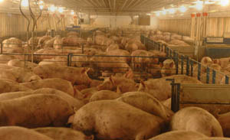
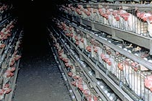
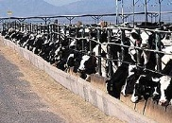
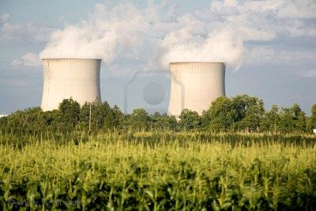
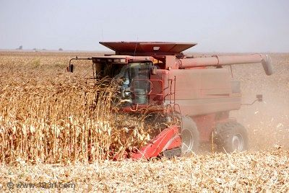
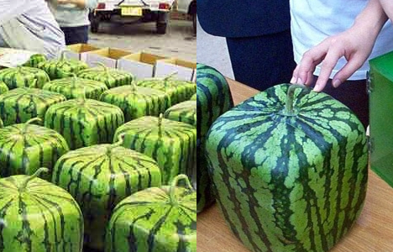
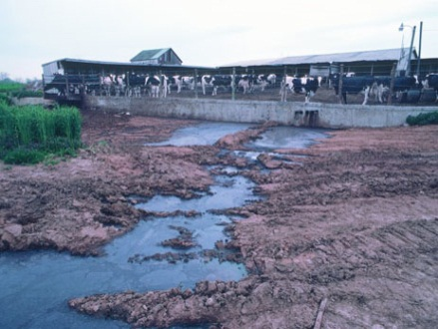
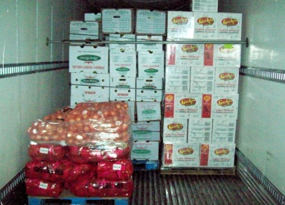
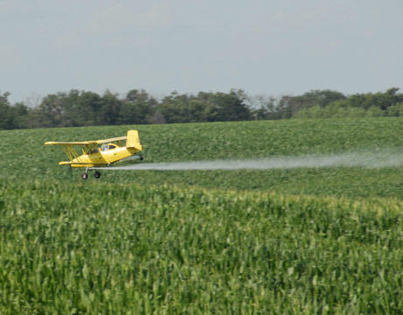
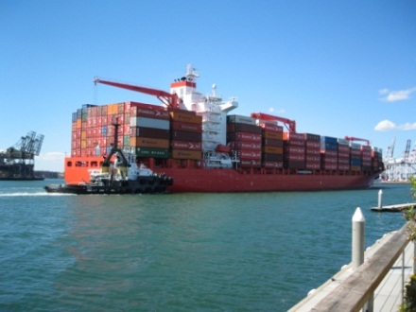
Practicas de la industria de alimentación
Notes:
Resumen: Prácticas comerciales de la industria de agricultura y alimentación afectan nuestra salud.
Discusión en grupo: ¿Algo que pueden añadir? ¿Cómo afecta esto a sus vecindades y familias?

Slide 19
Impactos en el sistema alimentario
ANIMALES
MEDIO AMBIENTE
TRABAJADORES
ECONOMIA
Notes:
Resumen: Nuestro sistema alimentario afecta más que la salud del consumidor individual.
Discusión en grupo: Hablen brevemente sobre sus ideas, el impacto en los animales, el medio ambiente, etc.

Slide 20
DESPERDICIO de alimentos
El mas grande contribuidor a los vertederos en los EE.UU
Los vertederos en San Diego reciben 450,00 toneladas de residuos de alimentos al año
Contribuye al cambio climático
Notes:
Resumen: Desperdicio de comida es un gran contribuidor a la contaminación y el cambio climático. Hable de compost como una estrategia para reducir el desperdicio de comida.
Consejo para el/la facilitador(a): Opciones para un orador invitado incluyen un representante de la Alianza de Sistemas Alimentarios (San Diego Food Systems Alliance), un agricultor local, o un experto en compost. Hasta podría invitar el experto a enseñarle al grupo como crear su propio compost en casa.

Slide 21
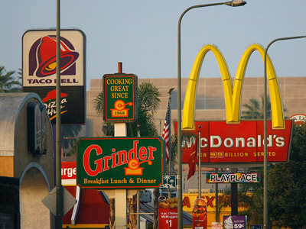
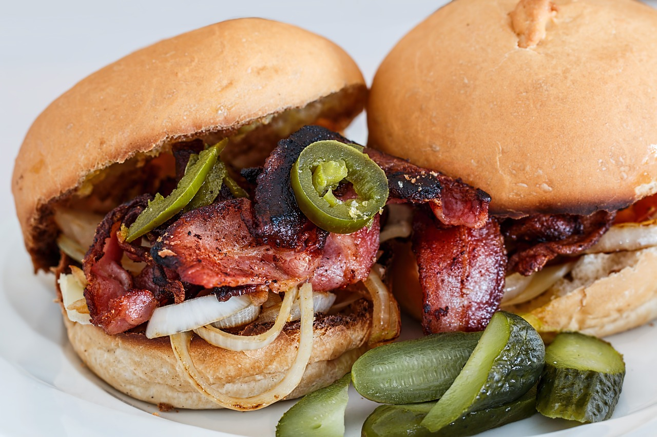
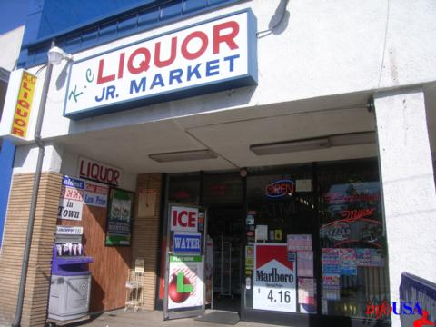
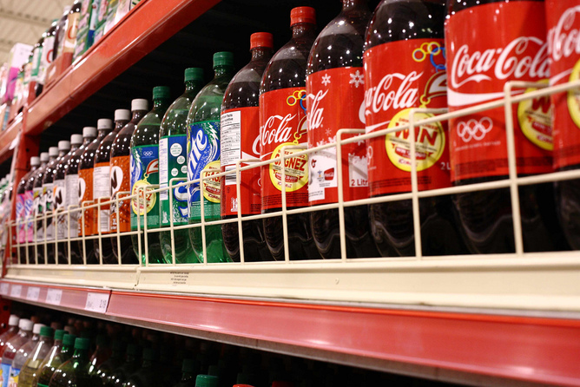
Entornos alimentarios
Notes:
Resumen: Defina entornos alimentarios.
Desierto alimentario: una vecindad sin suficiente acceso a mercados.
Pantano alimentario: una vecindad con comida alta en energía y baja en nutrición en vez de comida saludable (tal como un área donde hay muchos restaurants de comida rápida).
Discusión en grupo: ¿Alguno de estos aplica a su vecindad? ¿Si aplica, por qué?
Consejo para el/la facilitador(a): Si no tiene familiaridad con la vecindad investiga un poco la disponibilidad de alimentos frescos en ella.

Slide 22
Hora de descanso
Notes:
Consejo(s) para el/la facilitador(a): Use este tiempo para un descanso. Deles a los participantes cinco a diez minutos de descanso, dependiendo de las necesidades del grupo y el tiempo total de la sesión. Use los recursos en la Biblioteca Digital para elegir un ejercicio para su grupo.

Slide 23
Desarrollando un sistema alimentario saludable
Notes:
Resumen: Estas son las características de un sistema alimentario saludable, el cual es nuestra meta.

Slide 24
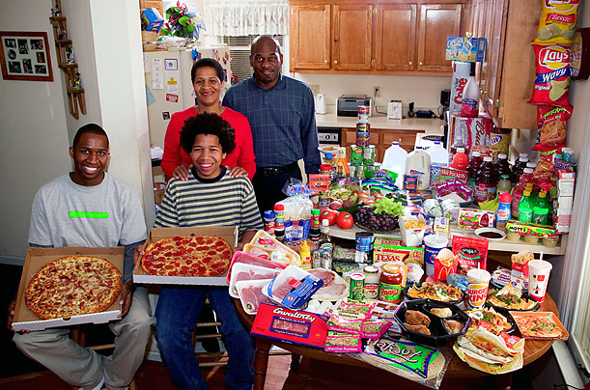
Cultura y cocina
Estados Unidos
Notes:
Resumen: Lo siguiente son ejemplos de diferencias culturales en entornos alimentarios. Nota que son generalizaciones y no representan todos los individuos de cierta cultura.

Slide 25
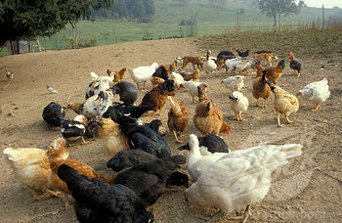
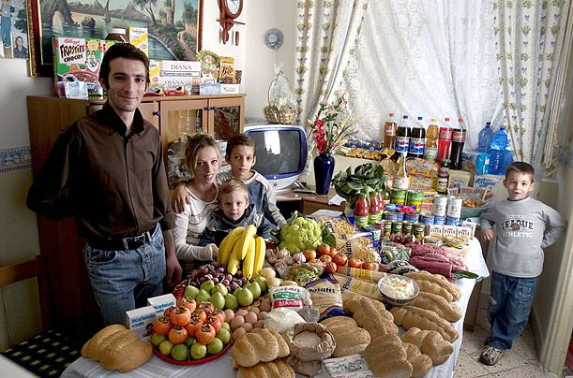
Cultura y cocina
Italia
Granjas al aire libre
Despensa
Notes:
Resumen: Un ejemplo de sistemas alimentarios y el consumo en Italia.

Slide 26
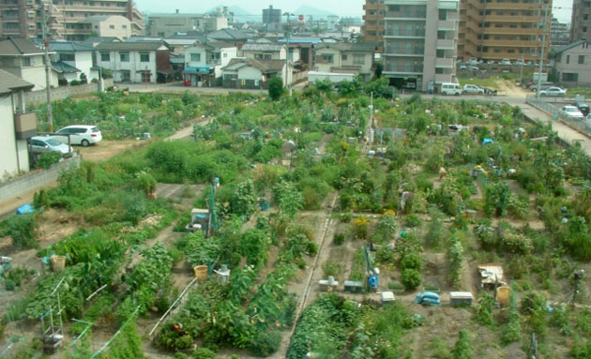
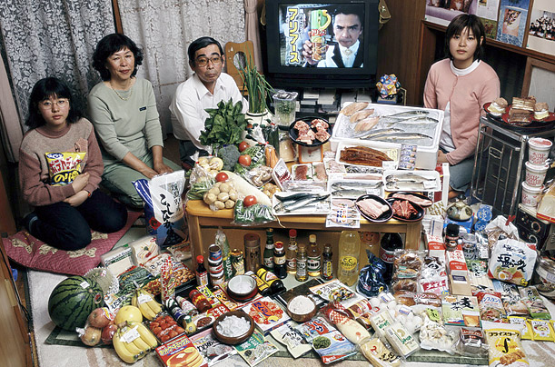
Cultura y cocina
Japón
Agricultura en la ciudad
Despensa
Notes:
Resumen: Un ejemplo de sistemas alimentarios y el consumo en Japón.

Slide 27
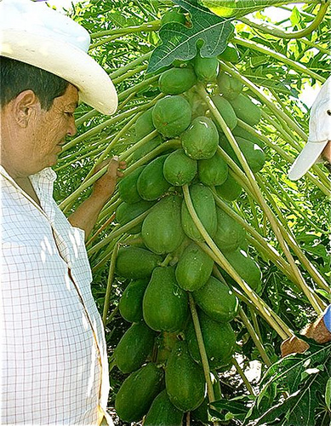
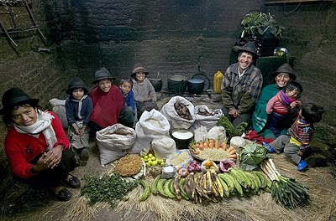
Cultura y cocina
Ecuador
Cultivación estacional
Despensa
Notes:
Resumen: Un ejemplo de sistemas alimentarios y el consumo en Ecuador.

Slide 28
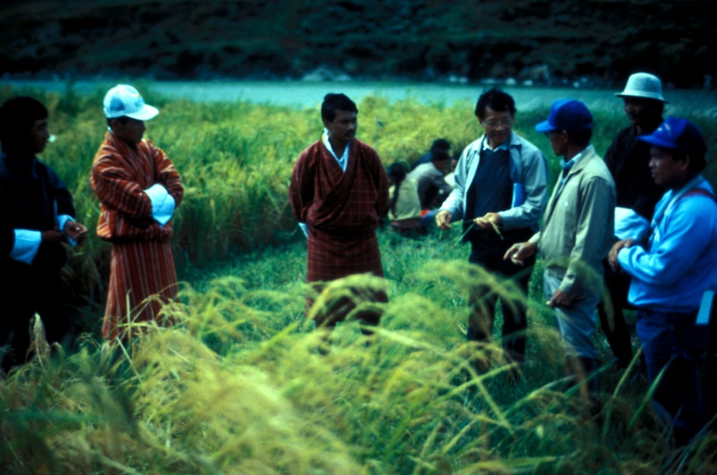
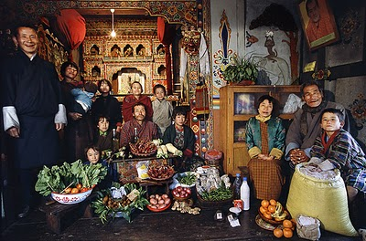
Cultura y cocina
Bhutan
Cultivación de arroz
Despensa
Notes:
Resumen: Un ejemplo de sistemas alimentarios y el consumo en Bután.

Slide 29
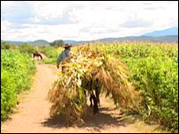
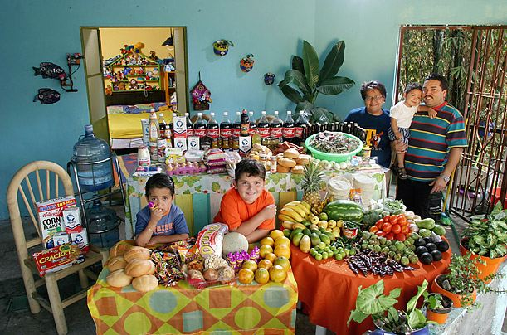
Cultura y cocina
Mexico
Campo agrícola
Despensa
Notes:
Resumen: Un ejemplo de sistemas alimentarios y el consumo en México.

Slide 30
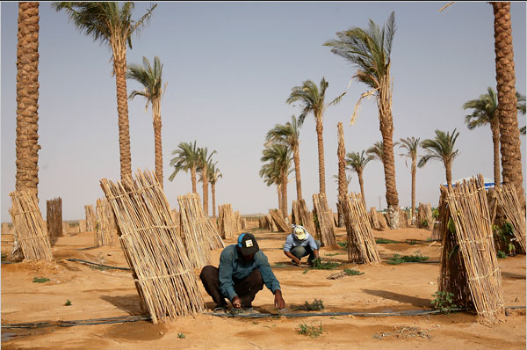
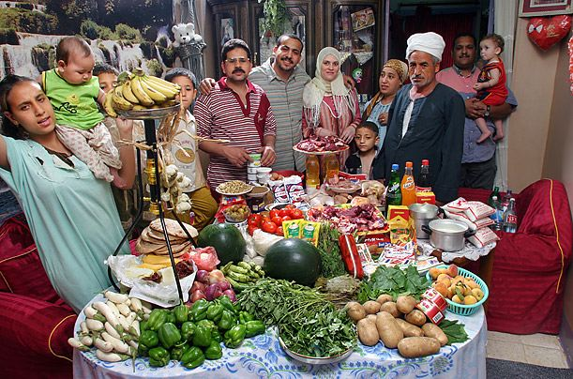
Cultura y cocina
Egipto
Cultivando melones
Despensa
Notes:
Resumen: Un ejemplo de sistemas alimentarios y el consumo en Egipto.
Discusión en grupo: ¿Cómo se compara la mesa de los americanos en comparación a otros países? ¿Es reflejo de usted y su familia? ¿Al ver estos ejemplos, creen que los estadounidenses podrían adoptar algunas de estas estrategias?

Slide 31
Segmento de video
El plato perenne episodio 90: jardín de refugiados
(The Perennial Plate Episode 90: Refugee Garden)
Notes:
Resumen: Un día con una familia de Bután en su jardín en Atlanta, GA.
https://vimeo.com/36220762

Slide 32
Actividad
instrucciones:
Para obtener información sobre su propia historia de alimentación:
Hablen con sus padres y/o abuelos. Pregúnteles que comieron cuando eran niños, como preparaban la comida, que le dieron de comer a sus hijos, y porque.
Hablen con ancianos y otros residentes en su comunidad que han vivido ahí muchos años. Pregúnteles como era diferente la comunidad antes, donde compraban su comida, y como ha cambiado eso al pasar de los años.
Notes:
Resumen: Nuestro sistema alimentario ha cambiado al pasar del tiempo. Tome tiempo de hablar de las diferencias que encontró el grupo cuando hablaron con sus mayores y otros sobre su historia de alimentación.
Discusión en grupo: Pregúntele a los participantes que hicieron esta actividad lo que aprendieron de ella.
Consejo para el/la facilitador(a): Asegúrese de hacer la actividad para modelar buena participación y contribuir a la discusión.

Slide 33
Segmento de video
Adictos a la Comida del alma (Soul Food Junkies)
Notes:
Resumen: Historias de alimentación y el consumo actual está influenciado por la historia y cultura.
http://www.pbs.org/black-culture/shows/list/soul-food-junkies/
Consejo para el/la facilitador(a): Adictos a la comida del alma (Soul Food Junkies) está disponible en la biblioteca de recursos. Por favor escoja un segmento adecuado para su grupo que no dure más de 20 minutos. O como una alternativa, escoja un podcast adecuado para su grupo de la serie de Hermanas de la cocina cocinas escondidas (Kitchen Sisters Hidden Kitchens) disponible en http://www.kitchensisters.org/hidden-kitchens/

Slide 34
cambios de política, sistemas, y comunidad
Estrategias para un sistema alimentario saludable
Notes:
Resumen: Hay interés y un movimiento estrecho entre comunidades en todo el país para crear cambios en políticas, sistemas, y entornos que apoyen sistemas alimentarios saludables. Con la nación tomando una parte activa en fomentar el cambio, empezamos a ver cambios positivos. Trabajando juntos para traer opciones saludables a comunidades, trabajando con las autoridades para cambiar políticas que apoyen comunidades más saludables, y trabajando con encargados de empresas para establecer incentivos que promuevan hábitos más sanos, están haciendo a nuestras comunidades más saludables.
Actividad: Forme grupos pequeños y dele a cada grupo una hoja de papel del rotafolio. Pídale a los grupos que apunten ideas para cambios al nivel de la comunidad que podrían promover un sistema alimentario más saludable en su comunidad. Pídale al grupo que escoja a un representante para compartir las ideas del grupo. Coloque una estrella en cualquier estrategia que se repite a lo largo de los grupos. Tengan una discusión más profunda sobre el CIP que está por venir y pídales que empiecen a pensar en ideas específicas que tengan para el CIP.

Slide 35
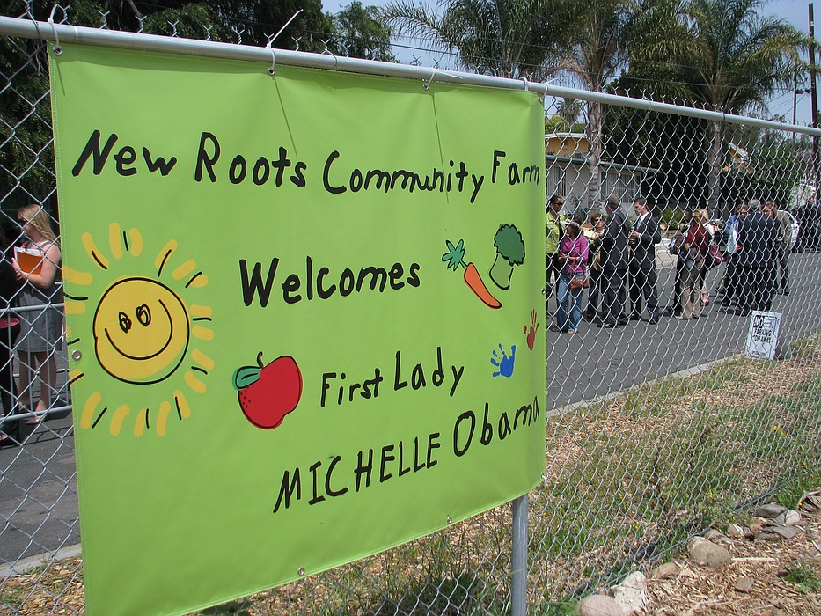
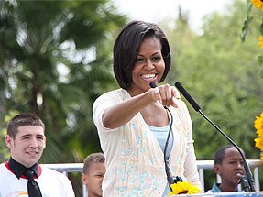
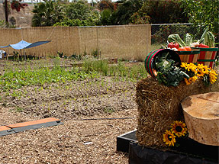
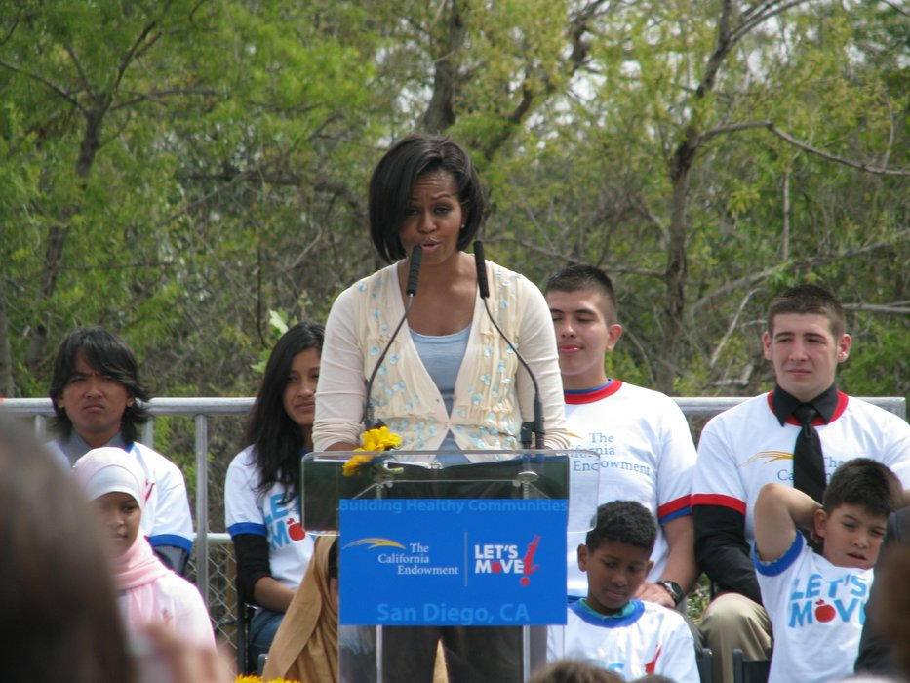
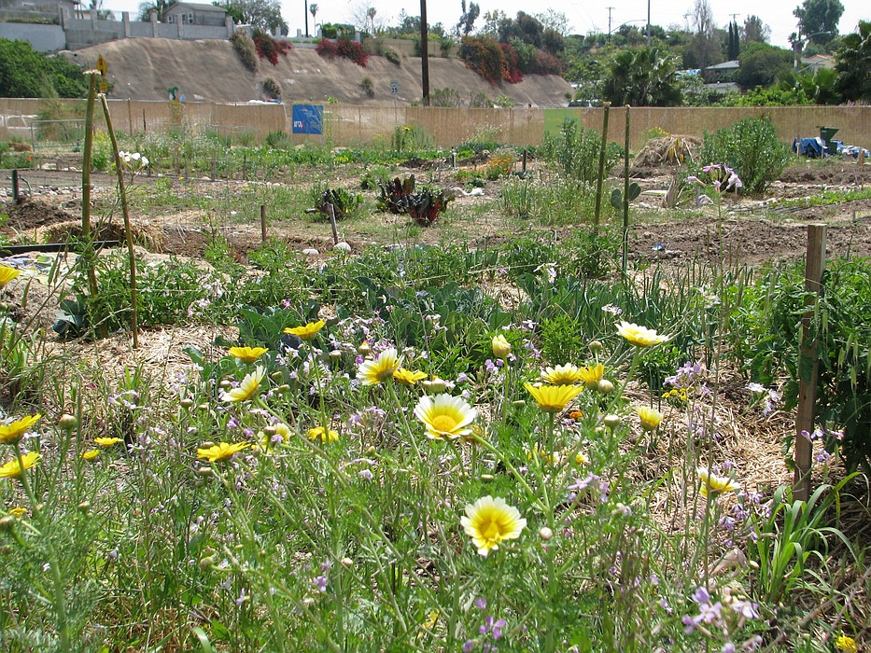
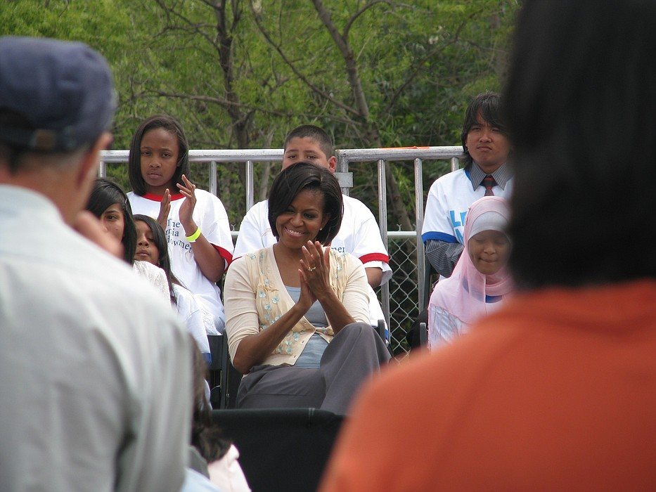
Historia de éxito
jardín en city heights visitado por la primera dama michelle Obama
Notes:
Resumen: La primera dama Michelle Obama utilizo su popularidad y la voluntad política de la población para cambiar políticas. La campaña ¡A Moverse! (Let’s Move! Campaign) cambio políticas en prácticas comerciales (Walmart vendiendo más frutas y verduras) y sistemas escolares (políticas creadas para mejores alimentos para los niños en las escuelas).
Imagines de: http://www.kpbs.org/news/2010/apr/16/first-lady-addresses-obesity-city-heights-speech/
http://www.sandiego.gov/citycouncil/cd9/news/events2010/newroots.shtml

Slide 36
Segmento de video
jardín en city heights visitado por la primera dama michelle Obama
Notes:
Resumen: La primera dama, Michelle Obama, visita el Jardín de City Heights y habla de la obesidad.
http://www.kpbs.org/news/2010/apr/16/first-lady-addresses-obesity-city-heights-speech/

Slide 37
Conclusión
Tarea
Leer sección 3.1 participación cívica
Completar la entrevista de historias de alimentación (si no lo hiciste la semana pasada).
¿preguntas?
¿comentarios?
¿preocupaciones?
Notes:
Resumen: Responda a preguntas y repase la tarea.
Consejo para facilitadores: Esta sección tiene mucho contenido y mucho de qué hablar. Podría escoger cubrir el tema a lo largo de dos sesiones.

Slide 38
Este plan de estudio fue creado gracias al apoyo del Acuerdo Cooperativo Numero DP005528-01, financiado por los Centros para el Control y la Prevención de Enfermedades mediante la Agencia de Salud y Servicios Humanos del Condado de San Diego. Su contenido es exclusivamente la responsabilidad de los autores y no necesariamente representan las opiniones oficiales de los Centros para el Control y la Prevención de Enfermedades mediante la Agencia de Salud y Servicios Humanos.

